Slide 1
SharedPreferences y formas de persistencia en dispositivos android ANDRES FELÍPE VELASQUEZ CODIGO: 3801920658

Slide 2
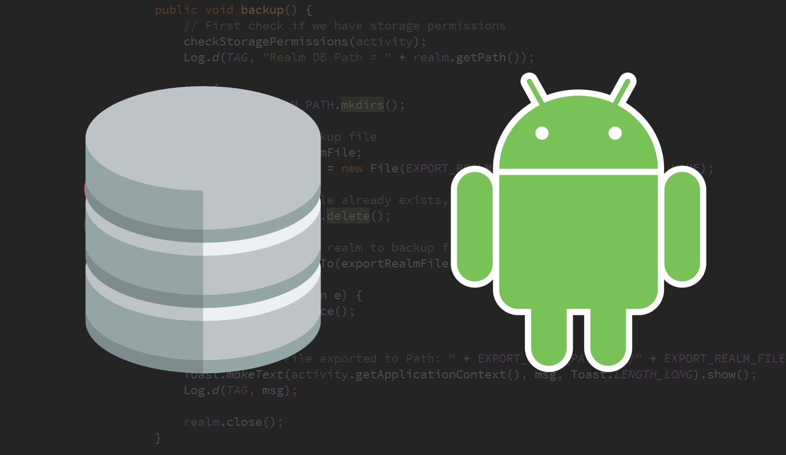
SharedPreferences (Preferencias compartidas)
Preferencias compartidas
Android proporciona muchas formas de almacenar datos de una aplicación. Una de estas formas se llama Preferencias compartidas. Las preferencias compartidas permiten guardar y recuperar datos en forma de pares de clave y valor.

Slide 3
SharedPreferences (Preferencias compartidas)
Preferencias compartidas
El primer paso para el uso de datos SharedPreferences consiste en recuperar una instancia de esta clase. Para ello, dispone de dos métodos:
getPreferences(int mode): utilice este método si necesita un único archivo de preferencias en su aplicación, ya que este método no le permite especificar el nombre del archivo donde se almacenarán los datos SharedPreferences.
getSharedPreferences(String name, int mode): utilice este método si necesita varios archivos de preferencias que podrá identificar por su nombre.

Slide 4
SharedPreferences (Preferencias compartidas)
Preferencias compartidas
SharedPreferences en la práctica:
MODE_PRIVATE: Sólo nuestra aplicación tiene acceso a estas preferencias.
MODE_WORLD_READABLE: Todas las aplicaciones pueden leer estas preferencias, pero sólo la nuestra puede modificarlas (deprecated desde el API 17).

Slide 5
SharedPreferences (Preferencias compartidas)
Preferencias compartidas
Su uso es sencillo; se quiere recuperar una "preferencia" que hemos llamado "MiPreferencia" basta con emplear el siguiente código:
SharedPreferences preferencia = getSharedPreferences ("MiPreferencia",Context.MODE_PRIVATE);
Para obtener la información de la preferencia:
SharedPreferences preferencia = boolean = preferencia.getBoolean("habilitar_imagenes", true);

Slide 6
SharedPreferences (Preferencias compartidas)
Preferencias compartidas
Los parámetros consisten en:
El nombre de la preferencia que queremos recuperar.
Valor por defecto que será utilizado si la preferencia no existe en el sistema.
Para guardar o modificar información de la preferencia:
SharedPreferences preferencia = boolean = preferencia.putBoolean("habilitar_imagenes", false);

Slide 7
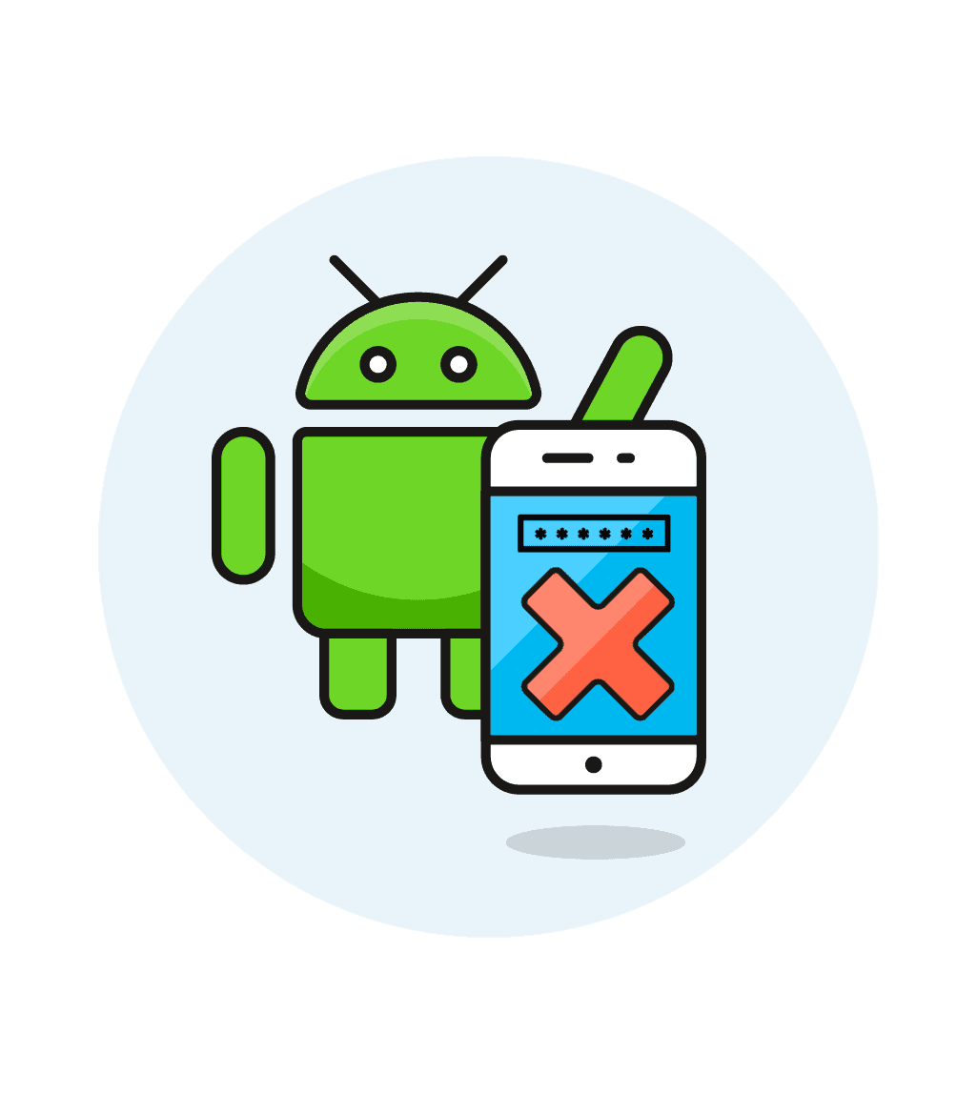
Formas de persistencia en dispositivos Android
Preferencias compartidas
La persistencia en el ámbito de una aplicación Android consiste en que los datos manipulados por la aplicación "sobrevivan" a la ejecución de la misma en el tiempo; en otras palabras; consiste en almacenar los datos en un medio secundario, no volátil para posterior reconstrucción y utilización.

Slide 8

Formas de persistencia en dispositivos Android
Preferencias compartidas
La persistencia en Android consiste en tres tipos de almacenamientos con un propósito muy específico.
1- Preferencias Compartidas o SharedPreferences:
La clase SharedPreferences proporciona un conjunto de métodos que permiten almacenar y recuperar muy fácilmente un par clave/valor, con la particularidad de que sólo contiene datos primitivos (float, int, string, Parcelable...), estos datos se mantienen hasta que se desinstala la aplicación.

Slide 9
Formas de persistencia en dispositivos Android
Preferencias compartidas
2- Persistencia en Android: Almacenar archivos en memoria:
Este tipo de persistencia es uno de los más conocidos debido a que son soportados por la mayoría de los lenguajes de programación aparte de Java; consiste en guardar y recuperar la información en archivos; Android permite escribir y leer archivos que se encuentren ubicados en la propia Memoria Interna del dispositivo; al igual que con SharedPreferences.

Slide 10
Formas de persistencia en dispositivos Android
Preferencias compartidas
3- Persistencia en Android: Base de Datos SQLite:
Este tipo de persistencia es uno de los más conocidos debido a que son soportados por la mayoría de los lenguajes de programación aparte de Java; consiste en guardar y recuperar la información en archivos; Android permite escribir y leer archivos que se encuentren ubicados en la propia Memoria Interna del dispositivo; al igual que con SharedPreferences.

Slide 11
Paginas Consultas
Preferencias compartidas
Persistencia en Android Developer – Desarrollolibre

